Slide 1
REKRUTACJA do klasy pierwszej szkoły podstawowej oraz oddziału przedszkolnego w szkole podstawowej 2022/2023 Magdalena Berlińska – Wicedyrektor szkoły Przewodnicząca komisji rekrutacyjnej

Slide 2
REKRUTACJA do klasy pierwszej szkoły podstawowej oraz oddziału przedszkolnego w szkole podstawowej odbywa się w budynku przy ul. Hirszfelda 11

Slide 3
Do klasy pierwszej szkoły podstawowej kandydaci przyjmowani są: z urzędu (szkoła obwodowa) lub na wniosek rodziców (szkoła spoza obwodu). Po wcześniejszym zgłoszeniu dziecka do elektronicznego systemu rekrutacyjnego.
https://warszawa-podstawowe.pzo.edu.pl/

Slide 4
Kandydaci mieszkający w obwodzie danej szkoły
Kandydaci mieszkający w obwodzie szkoły podstawowej, którzy ubiegają się o przyjęcie do klasy I wyłącznie w tej szkole - przyjmowani są z urzędu na podstawie zgłoszenia. Do zgłoszenia dołącza się oświadczenie o miejscu zamieszkania rodziców kandydata i kandydata, które składa się pod rygorem odpowiedzialności karnej za składanie fałszywych oświadczeń. Kandydaci spoza obwodu
Kandydaci, dla których wybrana szkoła nie jest szkołą obwodową, biorą udział w postępowaniu rekrutacyjnym, rodzice mogą ubiegać się o przyjęcie dziecka do dowolnie wybranych szkół, układając własną listę preferencji - nie ma ograniczenia liczby szkół, do których można ubiegać się o przyjęcie dziecka, kandydaci przyjmowani są zgodnie z kryteriami określonymi przez Radę m.st. Warszawy.

Slide 5
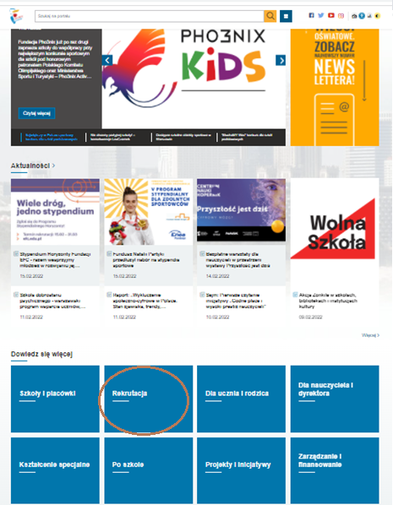
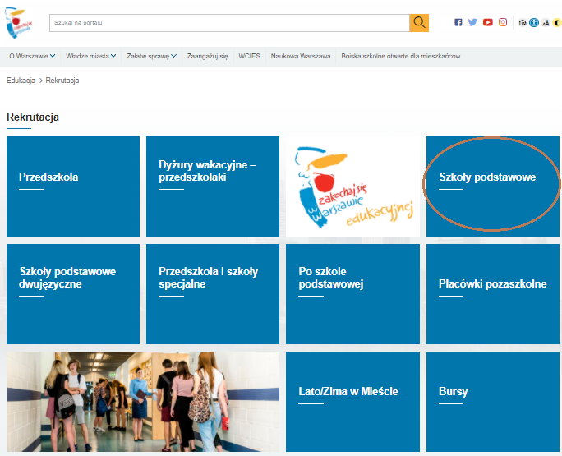
http://edukacja.warszawa.pl

Slide 6
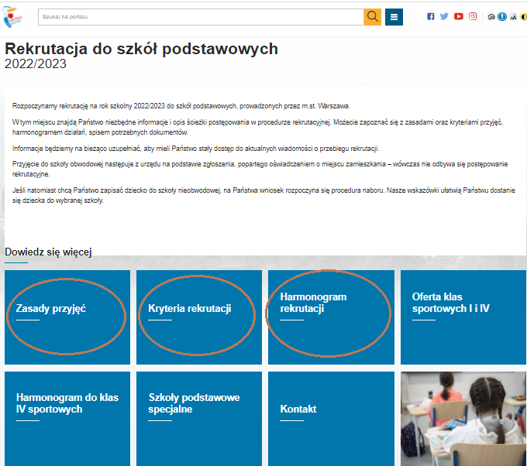

Slide 7
Do oddziału przedszkolnego w szkole podstawowej przyjmowane są
dzieci sześcioletnie (urodzone w 2016 roku), które muszą odbyć roczne przygotowanie przedszkolne w przedszkolu, oddziale przedszkolnym zorganizowanym w szkole podstawowej lub innej formie wychowania przedszkolnego.
https://warszawa-przedszkola.pzo.edu.pl/

Slide 8
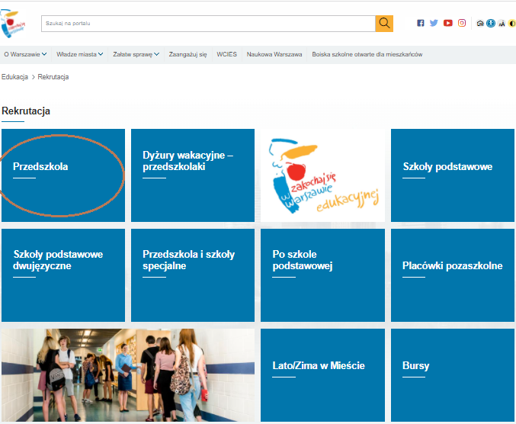
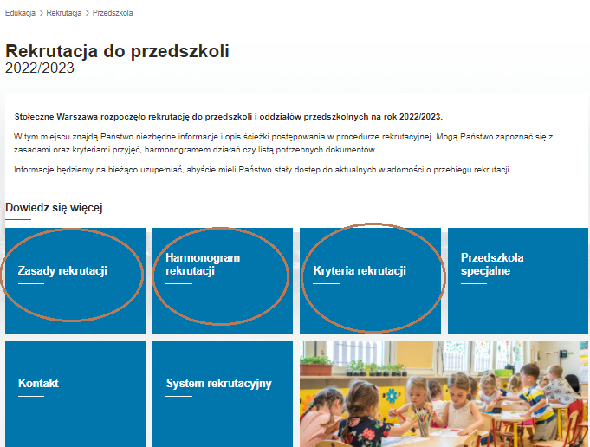
http://edukacja.warszawa.pl

Slide 9
Postępowanie rekrutacyjne na rok szkolny 2022/2023 jest prowadzone z wykorzystaniem systemu informatycznego, w terminach określonych w harmonogramie.
Włączenie się w postępowanie rekrutacyjne musi nastąpić między datą rozpoczęcia etapu składania wniosków/zgłoszeń, a datą zakończenia tego etapu.
Wnioski złożone po terminie określonym w harmonogramie nie zostaną uwzględnione w rekrutacji.

Slide 10
Terminy rekrutacji do klasy I oraz oddziału przedszkolnego
1 marca godz. 13.00 – 17 marca do godz. 20.00 Rejestracja w systemie rekrutacji wniosków/zgłoszeń o przyjęcie
1 marca godz. 13.00 – 18 marca do godz. 16.00 Złożenie w szkole pierwszego wyboru podpisanego
wniosku/zgłoszenia oraz dokumentów potwierdzających
spełnianie kryteriów.
21 kwietnia (godz. 13.00) Opublikowanie list zakwalifikowanych i niezakwalifikowanych
21 kwietnia godz. 13.00 – 27 kwietnia do godz. 16.00 Złożenie potwierdzenia woli zapisu dziecka w szkole, do
której zostało zakwalifikowane.
29 kwietnia (godz. 13.00) Opublikowanie list przyjętych i nieprzyjętych.
15 czerwca godz. 16.00
Postępowanie uzupełniające do klas I w szkołach podstawowych – opublikowanie w systemie wolnych miejsc w szkołach podstawowych.

Slide 11
W rekrutacji na rok szkolny 2022/2023 aby złożyć wniosek o przyjęcie do szkoły/oddziału przedszkolnego w szkole podstawowej rodzice mogą:
1) Po wypełnieniu w systemie wniosku i podłączeniu wymaganych skanów dokumentów podpisać wniosek profilem zaufanym i wysyłać w systemie do przedszkola/szkoły pierwszego wyboru.
2) Po wypełnieniu w systemie wniosku, wydrukowaniu go i podpisaniu złożyć, razem z dokumentami/oświadczeniami potwierdzającymi kryteria rekrutacyjne, w przedszkolu/szkole pierwszego wyboru.
3) Wypełnić papierowy wniosek odręcznie i po podpisaniu złożyć, razem z dokumentami/oświadczeniami potwierdzającymi kryteria rekrutacyjne, w przedszkolu/szkole pierwszego wyboru. (W sytuacji tej informacje zawarte we wniosku wprowadza do systemu informatycznego dyrektor przedszkola/szkoły).

Slide 12
Podpisy złożone na wniosku/zgłoszeniu są potwierdzeniem zgodności podanych informacji ze stanem faktycznym.
W sytuacji braku możliwości podpisania wniosku/zgłoszenia przez oboje rodziców, konieczne jest dołączeniu do wniosku oświadczenia wyjaśniającego, dlaczego tylko jeden z rodziców podpisuje wniosek/zgłoszenie i/lub oświadczenia, że oboje rodzice zgodnie podjęli decyzję o udziale dziecka w rekrutacji oraz uzgodnili dane zawarte we wniosku/zgłoszeniu.
Art. 97 § 1. Ustawa z dnia 25 lutego 1964 r. Kodeks rodzinny i opiekuńczy – Jeżeli władza rodzicielska przysługuje obojgu rodzicom, każde z nich jest obowiązane i uprawnione do jej wykonywania; § 2. Jednakże o istotnych sprawach dziecka rodzice rozstrzygają wspólnie; w braku porozumienia między nimi rozstrzyga sąd opiekuńczy”.

